Slide 1





DIGITAL TALENT SCHOLARSHIP
2019
digitalent.kominfo.go.id

Slide 2
Sesi 9 Pengenalan Python (9)
Big Data Analytics

Slide 3
Struktur Data
4 struktur data yang akan dibahas:
List
Tuple
Dictionary
Set
Stuktur data yang paling dasar di Python adalah sequence
Struktur data dapat melakukan penyimpanan, pengurutan, pengelompakan dan menampilkan suatu data

Slide 4
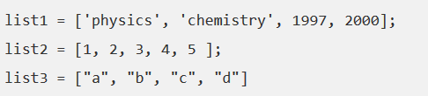
Struktur Data - List
List merupakan struktur data pada Python yang mampu menyimpan lebih dari satu data; seperti array
Dimulai dengan index 0; ditulis menggunakan square brackets []

Slide 5
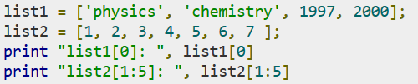

List – Accessing Values
Untuk mengakses nilai di list, gunakan kurung siku [] bersamaan dengan indeks
Output

Slide 6
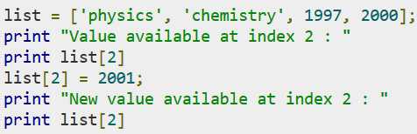
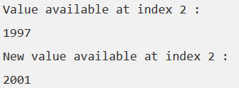
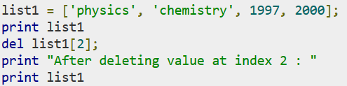
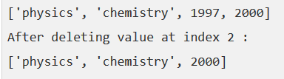
List – Updating List
Output
List – Delete List Element
Output

Slide 7

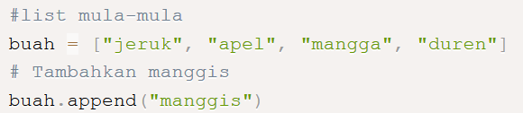

List – Adding List
prepend(item) menambahkan item dari depan
append(item) menambahkan item dari belakang
insert(index, item) menambahkan item dari indeks tertentu

Slide 8
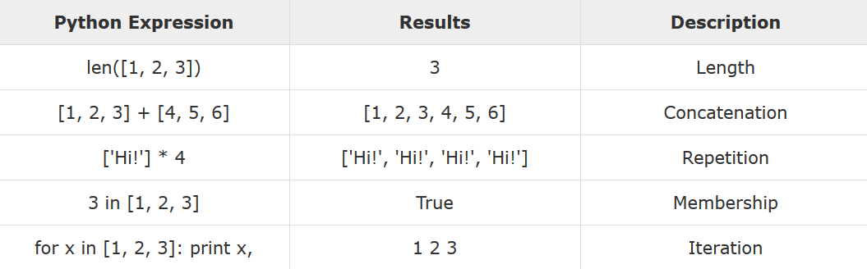
List – Basic Operations
+ Penggabungan
* Pengulangan

Slide 9
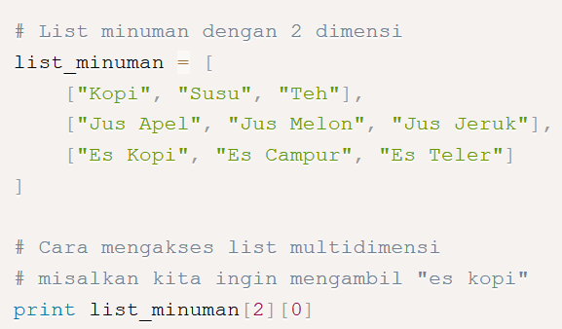
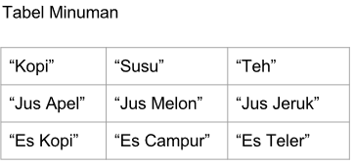

List – Multidimensi
Output
List multidimensi biasanya digunakan untuk menyimpan struktur data yang kompleks seperti tabel, matriks, graph, tree, dsb.

Slide 10
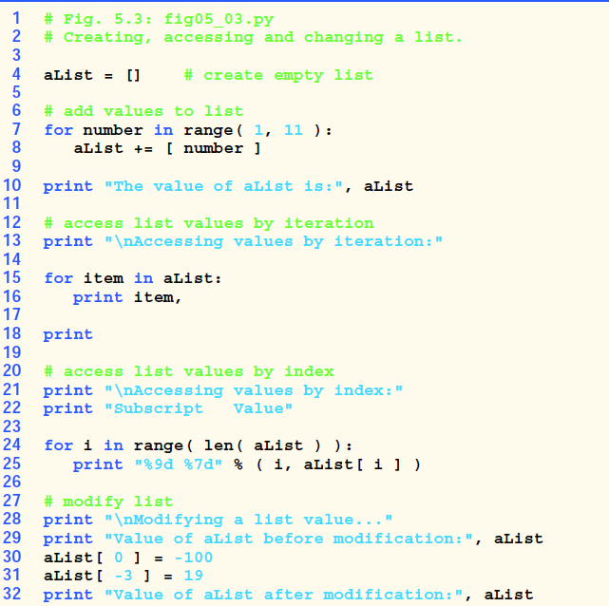
List – Contoh Program

Slide 11
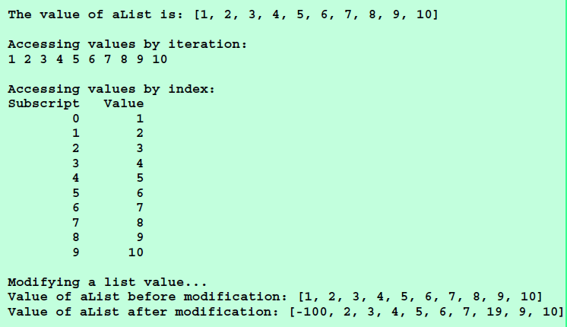
List – Contoh Program
OUTPUT

Slide 12
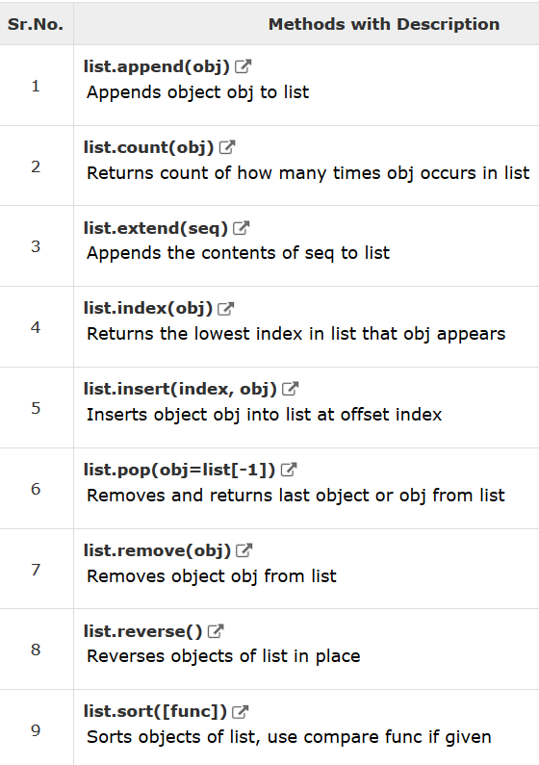
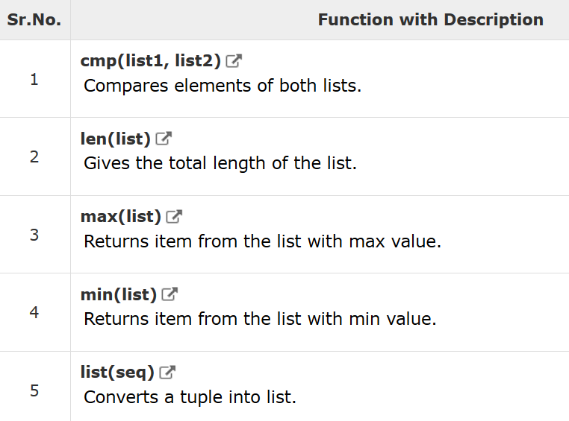
List – Built-in List Functions & Methods

Slide 13
Lab Session - List

Slide 14
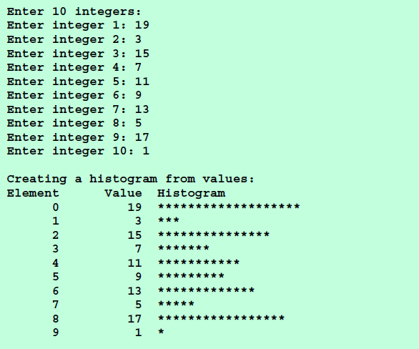
Lab
Buatlah program untuk mencetak histogram dari nilai sebuah list, seperti output berikut

Slide 15

Struktur Data - Tuples
Tuple hampir sama dengan list
Perbedaannya adalah tuple tidak dapat diubah bahkan dihapus
Dibuat menggunakan tanda kurung ()
Empty tuple dapat ditulis dengan 2 tanda kurung yang tidak mengandung apapun
Tup1 = ()
Untuk mengisi tuple dengan nilai tunggal harus memasukan dengan menggunakan koma Tup1 = (50,);

Slide 16
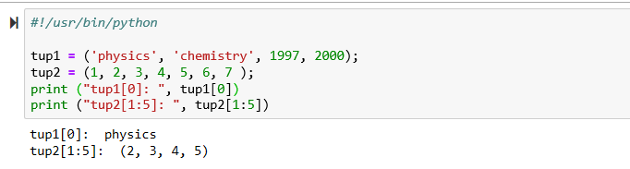
Tuples – Accessing Values
Seperti halnya list, kita bisa mengakses anggota tuple lewat indeksnya menggunakan format namatuple[indeks]
Indeks dimulai dari 0 untuk anggota pertama. Indeks negatif juga bisa dipakai mulai dari -1 untuk anggota terakhir tuple

Slide 17
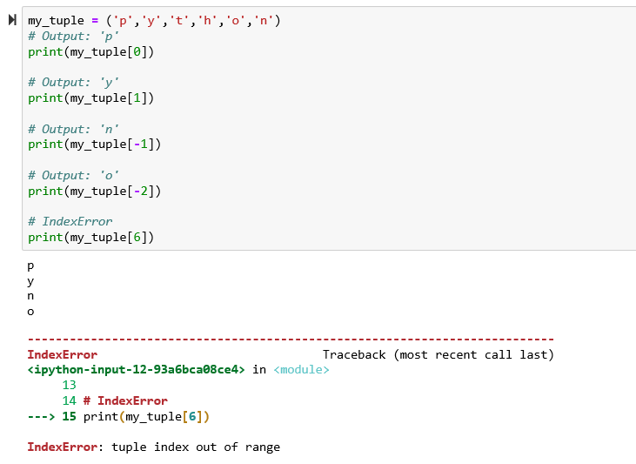
Tuples – Accessing Values

Slide 18
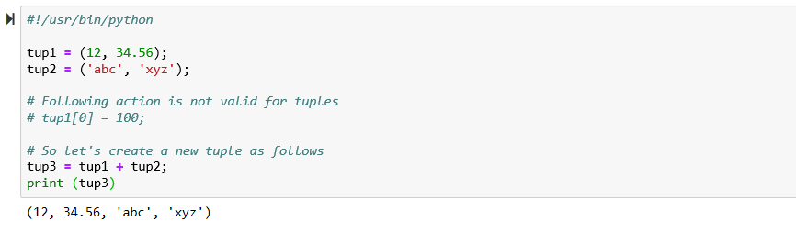
Tuples – Updating Values
Tuples tidak dapat diubah yang artinya kita tidak dapat memperbarui atau mengubah nilai elemen tuple
Kita dapat mengambil porsi tuple yang ada untuk membuat tupel baru seperti yang diperlihatkan contoh berikut

Slide 19
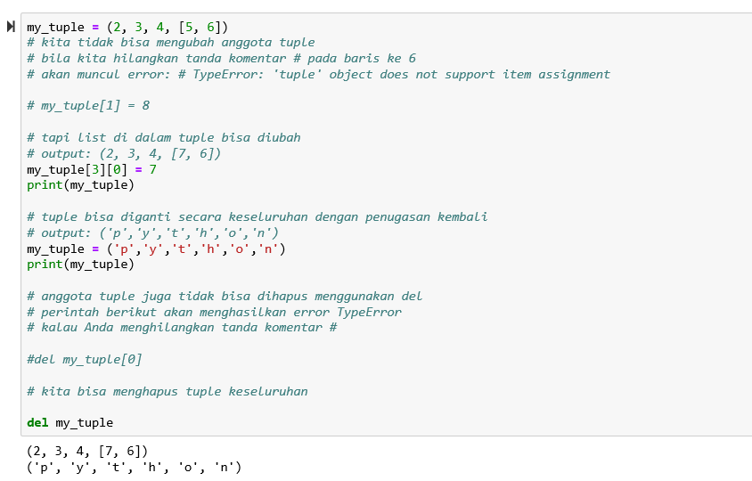
Tuples – Updating Values
Bila anggota tuple-nya adalah tuple bersarang dengan anggota seperti list, maka item pada list tersebut dapat diubah. Jelasnya ada pada contoh berikut:

Slide 20
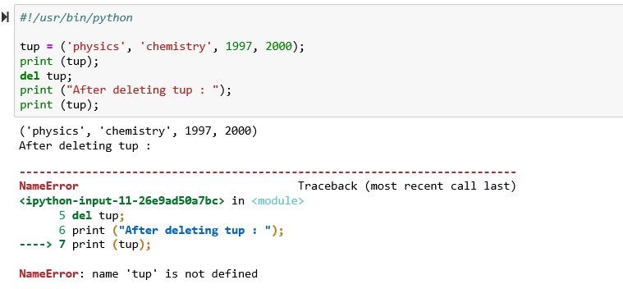
Tuples – Delete Element
Menghapus elemen tuple secara individual tidak dimungkinkan
Kita dapat dengan menyusun tuple lain dengan elemen yang tidak diinginkan dibuang
Untuk menghapus seluruh tuple secara eksplisit, cukup gunakan pernyataan del. Sebagai contoh:

Slide 21
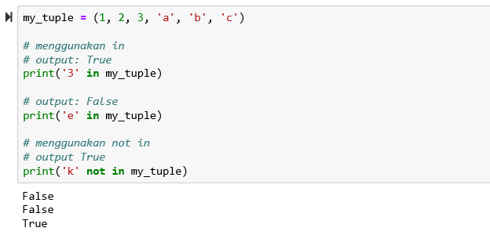
Menguji Keanggotaan Tuple
Seperti halnya string dan list, kita bisa menguji apakah sebuah objek adalah anggota dari tuple atau tidak, yaitu dengan menggunakan operator in atau out untuk kebalikannya

Slide 22
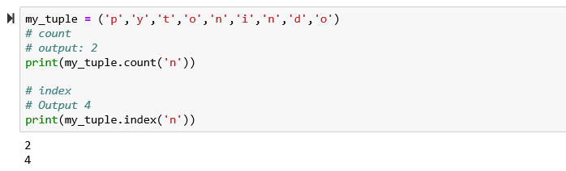
Metode dan Fungsi Bawaan Tuple
Metode count(x) berfungsi mengembalikan jumlah item yang sesuai dengan x pada tuple
Metode index(x) berfungsi mengembalikan indeks dari item pertama yang sama dengan x

Slide 23
Metode dan Fungsi Bawaan Tuple
Fungsi | Deskripsi
all() | Mengembalikan True jika semua anggota tuple adalah benar ( tidak ada yang kosong )
any() | Mengembalikan True jika salah satu atau semua bernilai benar. Jika tuple kosong, maka akan mengambalikan False.
enumerate() | Mengembalikan objek enumerasi. Objek enumerasi adalah objek yang terdiri dari pasangan indeks dan nilai.
len() | Mengembalikan panjang (jumlah anggota) tuple
max() | Mengembalikan anggota terbesar di tuple
min() | Mengembalikan anggota terkecil di tuple
sorted() | Mengambil anggota tuple dan mengembalikan list baru yang sudah diurutkan
sum() | Mengembalikan jumlah dari semua anggota tuple
tuple() | Mengubah sequence (list, string, set, dictionary) menjadi tuple

Slide 24
Lab Session - Tuple

Slide 25
Istirahat

Slide 26
Struktur Data - Dictionary
Dictionary adalah stuktur data yang bentuknya seperti kamus. Ada kata kunci kemudian ada nilainya. Kata kunci harus unik, sedangkan nilai boleh diisi dengan apa saja
Setiap key dipisahkan dengan colon (:) , semuanya tertutup dengan kurung kurawal
Key harus unique sementara value tidak harus. Nilai bisa terdiri dari berbagai tipe

Slide 27



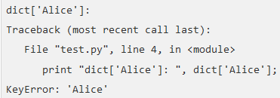
Dictionary – Accessing Values
Output
Akan terjadi error jika mengakses data key yang tidak terdapat di dictionary
Output

Slide 28
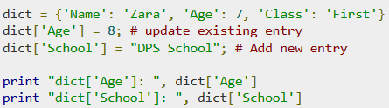

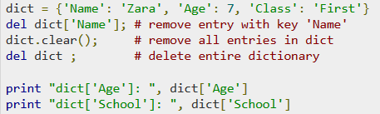
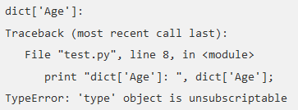
Dictionary – Updating List
Output
Dictionary – Delete List Element
Output

Slide 29
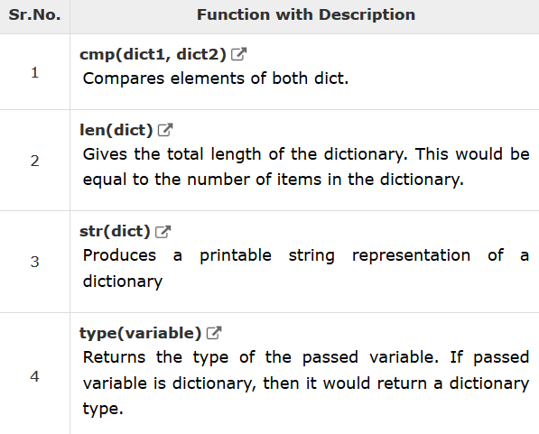
Dictionary – Built-in List Functions & Methods

Slide 30
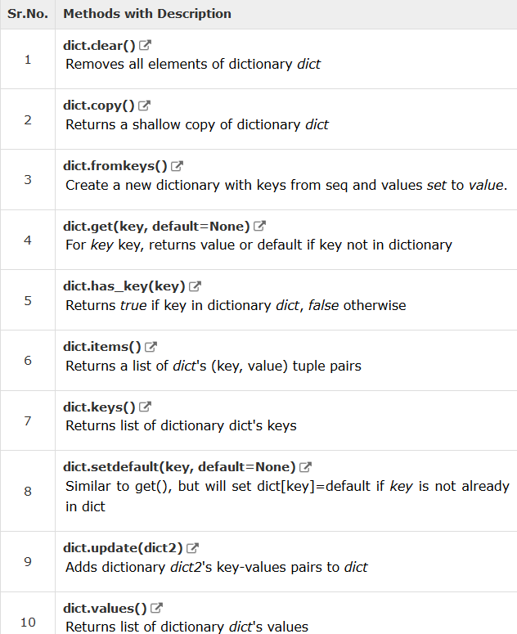
Dictionary – Built-in List Functions & Methods

Slide 31
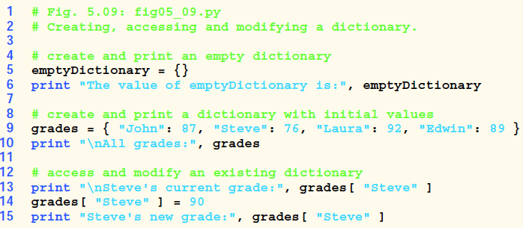
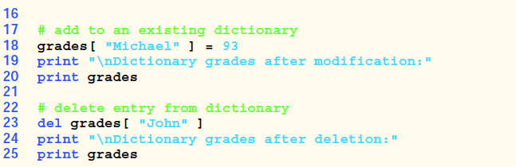
Dictionary – Contoh Program

Slide 32
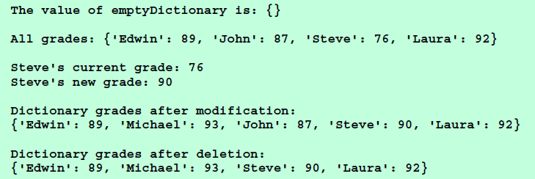
Dictionary – Contoh Program Output

Slide 33
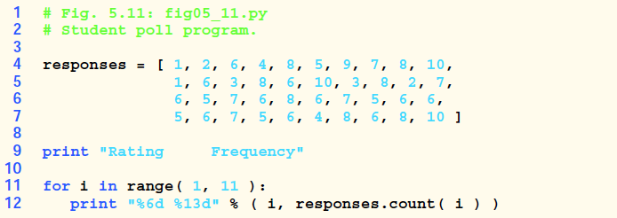
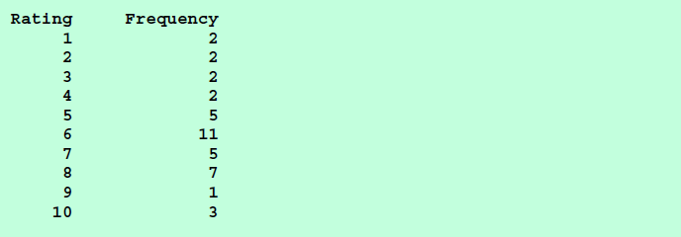
Dictionary – Contoh Program

Slide 34
Lab Session – Dictionaries

Slide 35
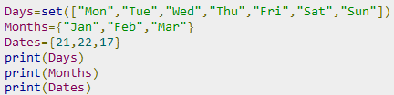

Struktur Data - Set
Bersifat unique. Apabila menginput sebuah nilai yang sama pada set, maka salah satu akan di-replace
Unordered
Unindexed – tidak ada indeks yang dilampirkan
Immutable – Elemen-elemen dalam set tidak bisa dirubah, namun set secara keseluruhan dapat dirubah
Output

Slide 36


Set – Accessing Values
Output
Tidak bisa mengakses individual value suatu set. Hanya bisa mengakses keseluruhan elemen. Mendapatkan individual element dengan menggunakan looping

Slide 37

Set – Adding
Output
Set – Removing
Ada beberapa cara yang digunakan untuk menghapus data di set:
remove() – menghapus suatu data pada set. Terjadi error jika data yang ingin dihapus tidak terdapat di set
discard() - menghapus suatu data pada set. Tidak akan terjadi error jika data yang ingin dihapus tidak terdapat di set
pop() - data pertama dari set akan dihapus

Slide 38
Lab Session – Sets

Slide 39
Referensi
https://courses.cognitiveclass.ai
Mueller, John Paul. Beginning Programming with Python for Dummies, John Wiley & Sons, Incorporated, 2014
Deitel. How to program Python
https://www.petanikode.com
https://www.tutorialspoint.com/python
https://developers.google.com/edu/python/lists
https://hiwijaya.com/
https://www.pythonindo.com

Slide 40





IKUTI KAMI
digitalent.kominfo
digitalent.kominfo
DTS_kominfo
Digital Talent Scholarship 2019
Pusat Pengembangan Profesi dan Sertifikasi
Badan Penelitian dan Pengembangan SDM
Kementerian Komunikasi dan Informatika
Jl. Medan Merdeka Barat No. 9
(Gd. Belakang Lt. 4 - 5)
Jakarta Pusat, 10110
digitalent.kominfo.go.id

